Slide 1
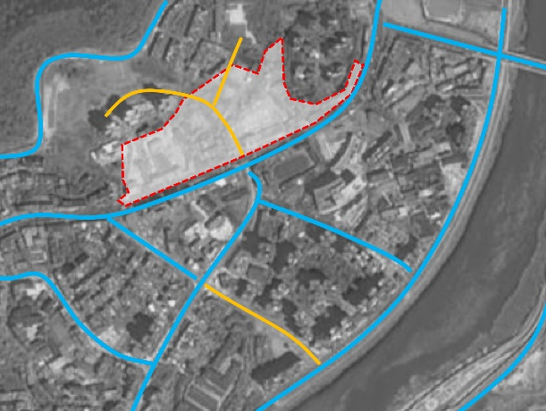
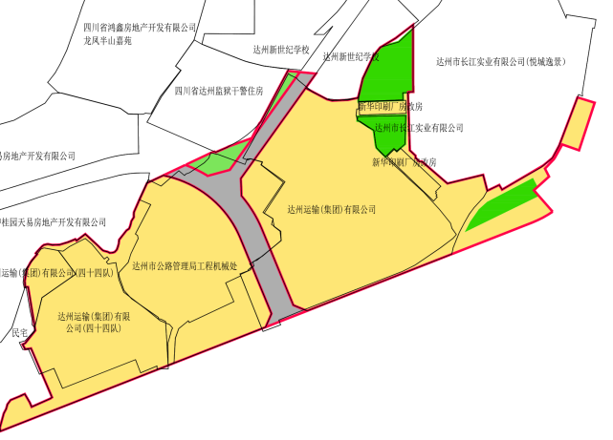
老北客站片区用地规划条件调整方案公示
区位图
调整后
用地布局图
公示说明
《通川区老北客站片区改造用地规划条件调整方案》是在在编的《达州市国土空间总体规划（2021—2035）》、《达州市老城片区控制性详细规划》的指导下，对片区用地规划条件进行的调整。该规划调整方案已经达州市国土空间规划委员会第15次常务会审议通过，现按程序将方案主要内容进行公示，征求社会公众意见。若对规划调整方案有异议或者疑问者，请与我局联系。
达州市自然资源和规划局 2023年10月7日
项目名称：通川区老北客站片区改造用地规划条件调整方案
公示时间：10天
公示地点：达州市自然资源和规划局官网；达州市城市规划馆内。
公示期限：2023年10月7日至2023年10月16日
项目概况：本次拟调整地块位于通川区老城野茅溪片区，南临通川北路，东邻悦城逸景，北临龙凤半山嘉苑，西临碧桂园凤凰台。根据市委、市政府安排部署，老北客站片区改造已纳入市中心城区危旧房改造三年攻坚行动项目。为完善公服配套，改善人居环境，现结合周边建设实际对片区用地规划条件进行优化调整，以推进片区改造工作。
调整内容：
1、用地性质由商住用地调整为二类居住用地，容积率由3.5调整为3.9，其余规划指标不变。A区与B区地块之间的规划道路，红线宽度由12米调整为20米。
2、同时为保证片区公共服务功能，用地需配建：（1）兼容商业建筑面积≤10%；（2） 独立占地的六班或以上幼儿园一处；（3）规划道路与通川北路的交叉口、碧桂园凤凰台临通川北路侧，结合打造范围各配建一处面积不小于4000平方米和不小于3000平方米的公共广场；（4）建筑与通川北路规划道路红线的退距，按低层不小于13米，高层不小于20米控制。
附注：
1.陈述申辩意见反馈方式：
（1）信函反馈意见：请邮寄至达州市通川区西外镇凤凰大道496号（达州市自然资源和规划局空间规划科）
（2）咨询电话：0818-2143757
2.有效反馈意见期：信函反馈意见邮戳日不应超过意见反馈期最后一天，逾期视为无效意见，不予采纳。
3.有效反馈意见：注明真实联系人姓名、联系电话、联系地址，如反馈意见不准确或不完整、无法及时进一步核对有关情况的视为无效意见。
4.查询网址：http://zrzyj.dazhou.gov.cn/
凤凰山
新世纪学校
凤凰大桥
干警小区
1#
悦城逸景
市中心医院
C区
2#
碧桂园·凤凰台
B区
3#
通川北路
裕溪街
滨河东路
A区
州河
项目相关图件展示
其中1、2、3号地块为原悦城逸景闲置用地，本次整体打造为社区公共活动场地。
调整前后指标对比表
项目 | 用地性质 | 规划面积 | 建设用地面积 | 容积率 | 建筑限高 | 建筑 密度 | 绿地率 | 配建要求
调整前 | 商住用地 | 5.80公顷 | 5.64公顷 | ≤3.5 | 100m | ≤45% | ≥25% | 兼容商业建筑面积10~30%；按照《达州市城市规划管理技术规（2019版）》配建各类配套用房和停车位。
调整后 | 二类居住用地 | 6.21公顷 | 5.26公顷 | ≤3.9 | 100m | ≤45% | ≥25% | 兼容商业建筑面积≤10%； 独立占地的六班或以上幼儿园一处；规划道路与通川北路的交叉口、碧桂园凤凰台临通川北路侧，结合打造范围各配建一处面积不小于4000平方米和不小于3000平方米的公共广场；其他配建按《达州市国土空间规划管理技术规定》执行。

